Slide 1
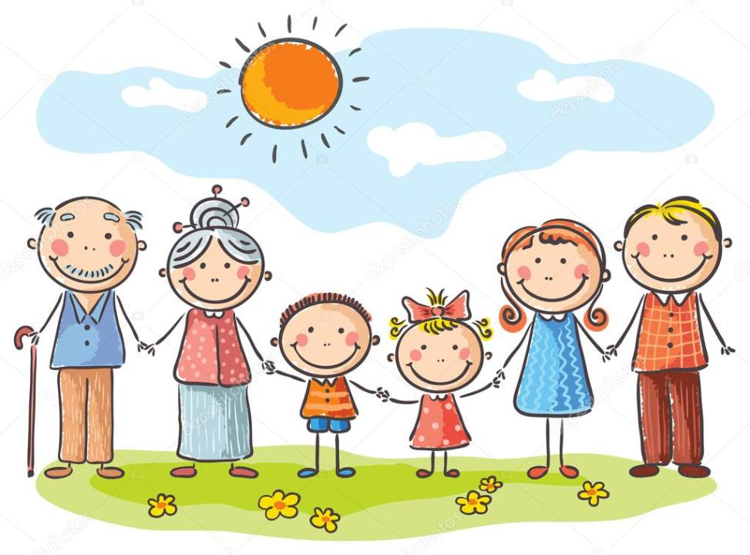
Семья.
Типы и функции семьи.

Slide 2
Семья — основанная на браке или кровном родстве малая группа, члены которой связаны общностью быта, взаимной помощью, моральной и правовой ответственностью.
Семья — это малая социальная группа, ячейка общества, которая основана на браке и кровном родстве, а ее члены связаны общим бытом и ответственностью друг перед другом.
Семья — это социальный институт, с помощью которого люди удовлетворяют важнейшие человеческие потребности.

Slide 4
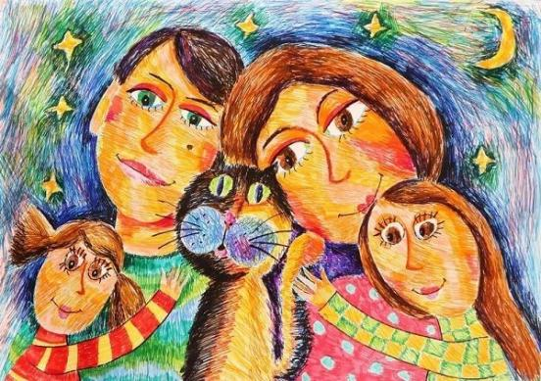
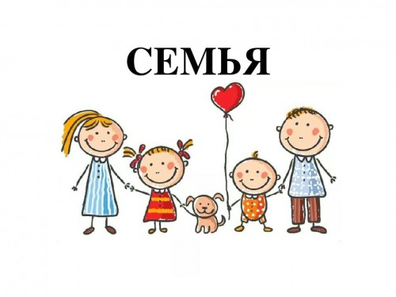
Признаки семьи
официально зарегистрированный брак;
ведение общего хозяйства, совместное проживание;
приобретение материальных ценностей;
наличие одного или нескольких детей.

Slide 5
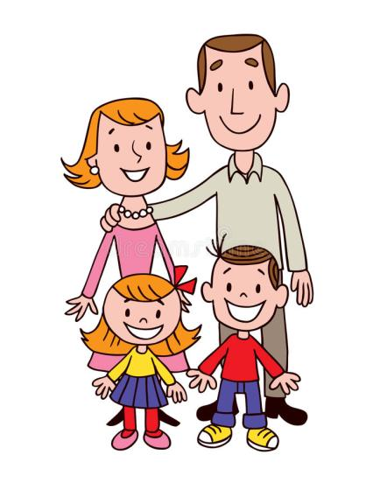
Типы семьи:
Семьи разнообразны по составу, количеству детей и родителей, ролям, которые выполняют члены семьи.
В зависимости от количества детей:
бездетная семья;
однодетная семья;
малодетная семья;
среднедетная семья;
многодетная семья.

Slide 6
Типы семьи:
В зависимости от структуры родственных связей:
нуклеарная (простая), состоящая из родителей и их несовершеннолетних детей. В нуклеарной семье вместе живут два поколения — родители и их дети.
расширенная (сложная), представленная двумя и более поколениями семей. Семью расширенного типа характеризует совместное проживание нескольких поколений родственников.
Большинство современных семей являются нуклеарными.

Slide 7
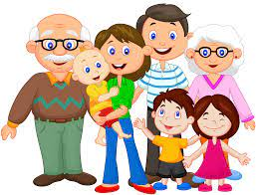
Типы семьи:
В зависимости от критерия семейной власти. (Доминирование в семейных отношениях):
Матриархальная семья – главенствующее место занимает женщина. Статус передаётся по женской линии.
Патриархальная семья – мужчина занимает доминирующую позицию в семейных отношениях. Женщина выступает собственностью мужа. Статус передаётся по мужской линии.
Эгалитарная (или демократическая) семья – соблюдается статусное равенство супругов (является наиболее распространенной в настоящее время).

Slide 8
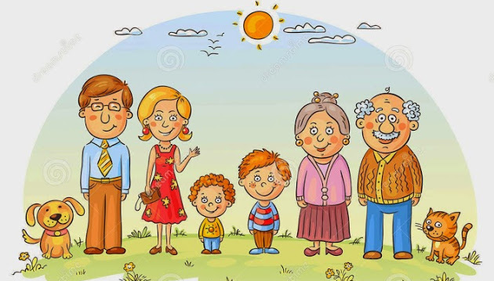
Традиционные (патриархальные) и демократические
(партнёрские) семьи.
В патриархальных семьях главой является отец. Он принимает решения единолично, а главной его задачей считается обеспечение семьи. Ключевыми функциями женщины в традиционной семье являются воспитание детей и ведение домохозяйства. Есть чёткое разделение обязанностей на женские и мужские. Патриархальные семьи были широко распространены в Средневековье и древности.
Демократическая семья отличается от патриархальной тем, что в ней присутствует равенство супругов. Важные вопросы, касающиеся семьи, супруги решают вместе, обязанности по хозяйству выполняются совместно.

Slide 9
Функции семьи:
Репродуктивная. Эта функция самая важная, она заложена в нас природой. А благодаря сложившимся в обществе традициям, целью заключения брака и является рождение и воспитание детей. Продолжение рода.
Хозяйственно-экономическая (бытовая). Создание и накопление общих материальных ценностей, ведение совместного хозяйства.
Воспитательная. Цель – обучить и воспитать своих детей, привить им нравственные ценности, нормы поведения в обществе, а также адаптировать их к нормальной жизни в нём.
Рекреационная. Восстановление физических и интеллектуальных сил.

Slide 10
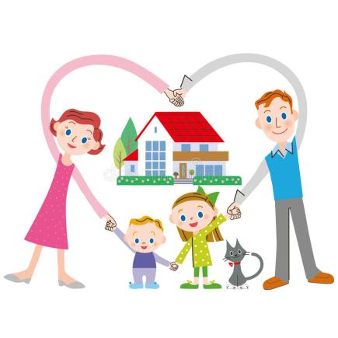
Функции семьи:
Духовно-нравственная функция. Человек перенимает нормы морали и нравственности от родителей.
Функция первичного социального контроля (регулятивная). Старшие члены семьи регулируют поведение младших с помощью социальных норм: норм морали, семейных традиций, этикета и т.д.
Сохранение традиций и ценностей. Они способствуют укреплению и сохранению связей, обеспечивают преемственность поколений и формируют историю рода. Союзы, имеющие свои родовые традиции крепче связаны, потому что разные поколения людей больше взаимодействуют между собой.

Slide 11
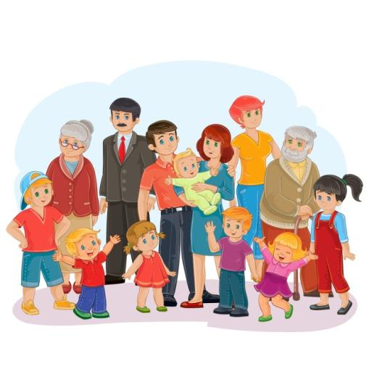
Подведем итоги:
Семья — это сложное общественное явление, имеющее различные особенности. С одной стороны, семью можно рассматривать как малую социальную группу, члены которой связаны браком или кровным родством. С другой стороны, семья — это особый социальный институт, от которого во многом зависит будущее человечества.

Slide 12
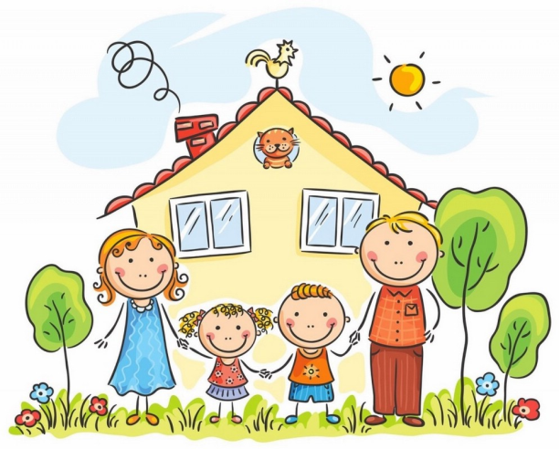
Семья – это близкие люди, это традиции, которые мы перенимаем из поколения в поколения. Семья греет нас своей добротой и бескорыстностью, помогает идти по жизни. С семьи начинается жизнь человека, здесь происходит формирование его как личности. Семья - это источник любви, уважения, солидарности и привязанности, то, на чем строится любое цивилизованное общество, без чего не может существовать человек.

